Slide 1
Курсовая работа по дисциплине: «Компьютерные системы конечно элементных расчетов»
Выполнил: студент гр.107522,
Балашков В.И.
Руководитель: доц. Напрасников В. В.

Slide 2
Тема работы:
«Моделирование прочности цистерны при установившемся движении по кривой с заданным радиусом»

Slide 3
Обзор предметной области
В процессе эксплуатации на конструкцию цистерны, её стенки, при перевозке жикостей, воздействует гидростатическое давление. Особое внимание заслуживает гидростатическое давление при движении цистерны по кривой с заданным радиусом . Целью данного проекта является выбор рациональных параметров конструкции цистерны.

Slide 4
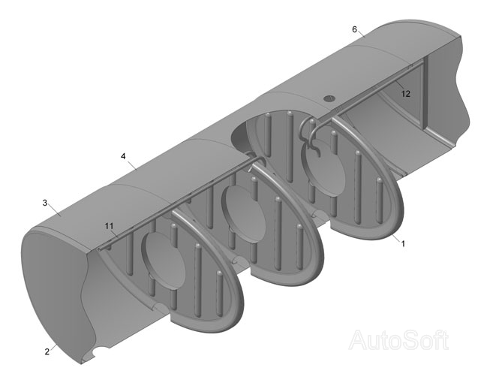
Конструкция цистерны

Slide 5
Постановка задачи:
Разработать конечно-элементную модель конструкции.
Провести статический анализ напряженно-деформированного состояния всех элементов конструкции;
Провести анализ потери устойчивости;
Провести модальный анализ
Провести анализ переходных процессов
Провести анализ результатов, полученных на основании проведённых расчётов;
Провести оптимизацию модели

Slide 6
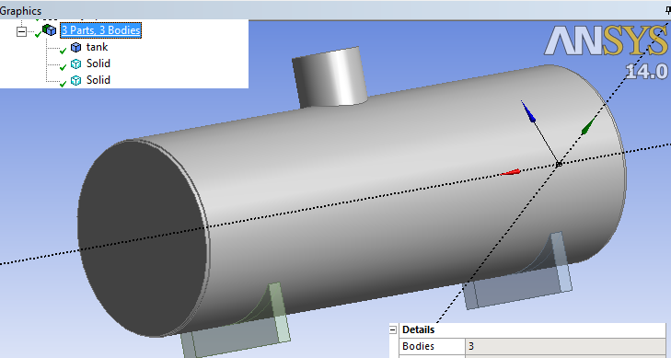
Результат построения геометрической модели

Slide 7
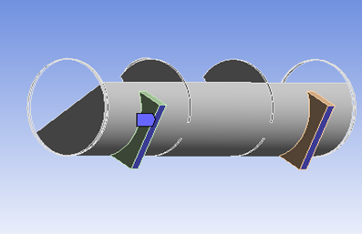
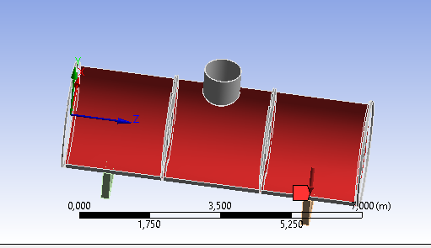
Статический анализ Задание граничных условий
Места крепления конструкции
Места приложения нагрузки

Slide 8
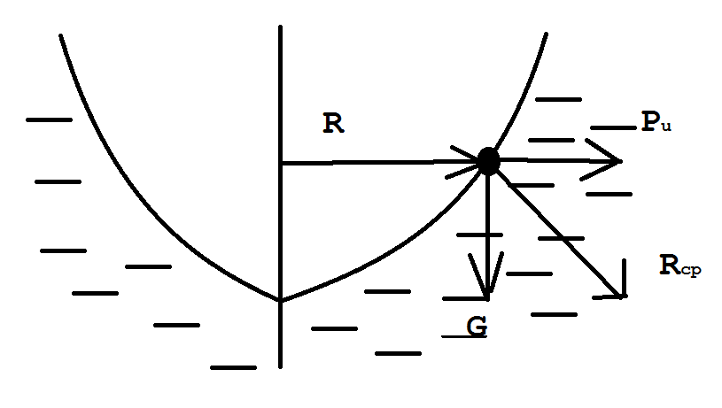
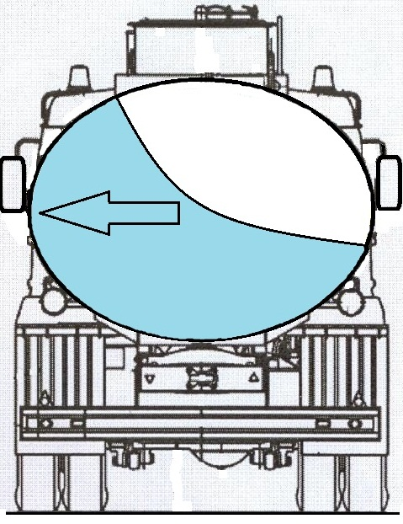
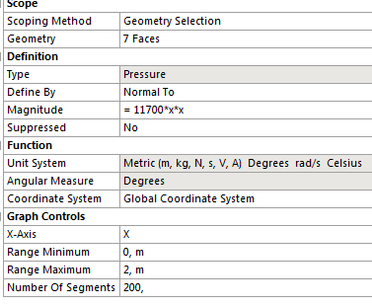
Приложение нагрузок
Поведение жидкости внутри цистерны при движении по кривой с заданным радиусом
R = 16 м.
F = 11700 * x^2

Slide 9
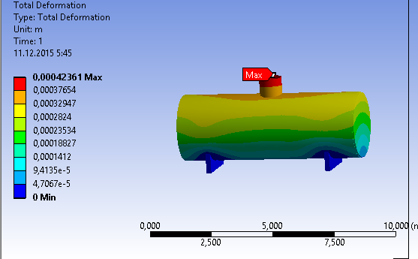
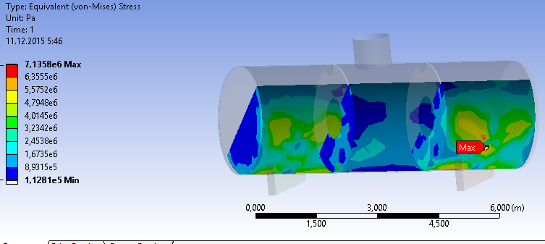
Результат статического анализа
Эквивалентное напряжение
Суммарные
перемещения

Slide 10
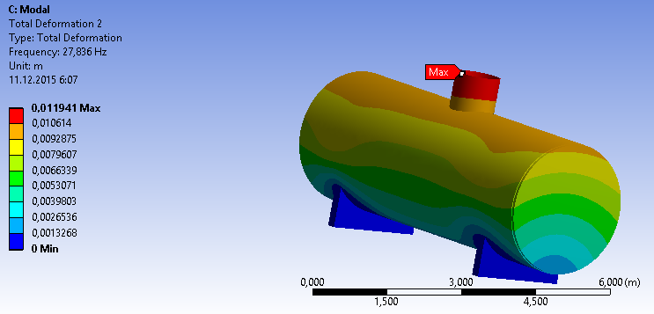
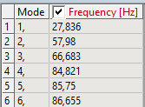
Модальный анализ
первая форма колебаний:
Таблица с первыми шести частотами колебаний

Slide 11
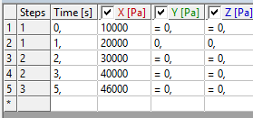
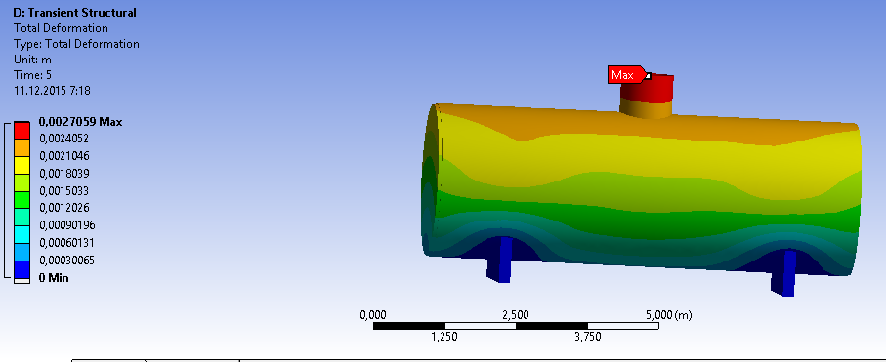
Анализ переходных процессов
закон приложения удаленной силы во времени:
деформации в результате приложения удаленной силы:

Slide 12

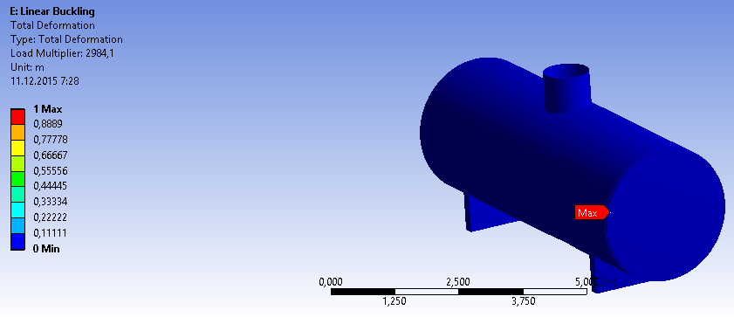
Анализ потери устойчивости
значение критической нагрузки:
деформации в результате потери устойчивости:

Slide 13
Оптимизация конструкции
Целью оптимизации является уменьшение массы данной конструкции с учетом приложенных нагрузок.
В качестве критериев оптимальности примем:
масса конструкции – на минимум
максимальное напряжение – на минимум
В качестве оптимизируемых параметров:
dt_obich – толщина стенок цистерны, от 0,0045 до 0,0055 м
dt – толщина днища, от 0,015 до 0,025 м

Slide 14
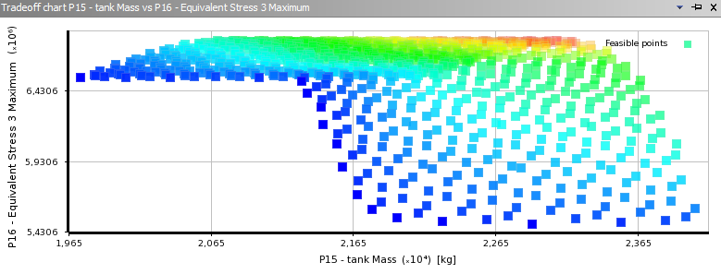
Оптимизация конструкции
Диаграмма Парето

Slide 15
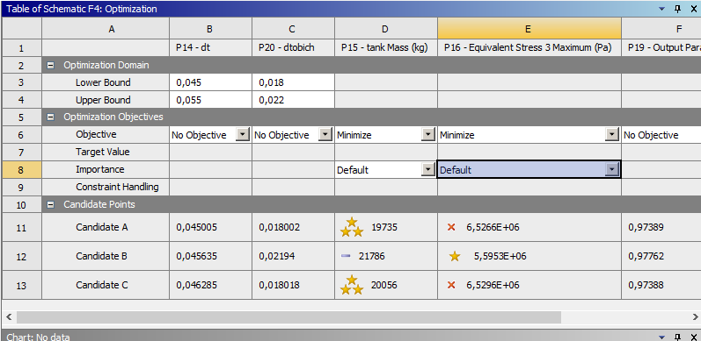
Оптимизация конструкции
Результат оптимизации
приводится в виде трех решений, которые являются наиболее предпочтительными с точки зрения заданных целей

Slide 16
Оптимизация конструкции
Проанализировав полученные результаты, оптимальным будем считать решение Candidate B. Так как в нем мы сэкономим по массе. В данном варианте толщина обечайки равна dt_obich = 0,02194 м., толщина днища равна dt = 0,045635 м. Масса 21786 кг. Таким образом, если до оптимизации конструкция весила без учета центров масс 21918 кг, а после оптимизации 21786 кг. Результатом оптимизации является уменьшение массы на 0,9%.

Slide 17
Заключение
В ходе выполнения проекта решены следующие задачи:
разработана конструкция цистерны
рассчитаны величины напряжений и перемещений в материале, которые составили 5,5953е6 Па.
были проведены анализы: потери устойчивости, модальный анализ, анализ переходных процессов
Произведена оптимизация модели по результатам которой
был выбран кандидат благодаря которому масса конструкции была уменьшена на 0,9%

